Slide 1
Lập trình php1
Tổng quan về php

Slide 2
Mục tiêu
Mảng (array)
Hằng (constant)
Cấu trúc điều khiển
Cấu trúc lặp
Break, continue, goto

Slide 3
Phần 1

Slide 4
Mảng (array)
Mảng được sử dụng để lưu trữ một tập các giá trị trong một biến duy nhất.
Mảng trong PHP bao gồm cặp key-value.
Key (khoá) có thể là một số nguyên (mảng số – numeric array), một chuỗi ( mảng kết hợp) hoặc cả hai (mảng hỗn hợp)
Value có thể là bất kỳ kiểu dữ liệu nào.

Slide 5


Mảng số (numeric array)
Mảng được tạo bằng cách sử dụng array constructor
Ví dụ

Slide 6


Mảng số (numeric array)
Trong PHP5.4, có thể khai báo mảng bằng cách ngắn hơn đó là thay thế array constructor bằng cặp ngoặc vuông
Ví dụ

Slide 7

Mảng số (numeric array)
Một cách khác để tạo mảng là các phần tử của mảng có thể được tham chiếu bằng cách đặt index của phần tử mong muốn trong dấu ngoặc vuông
Lưu ý: nếu là mảng số thì index bắt đầu từ số 0

Slide 8
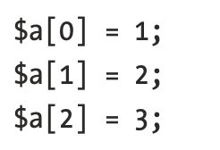


Mảng số (numeric array)
Ví dụ
Thêm phần tử vào mảng
Thêm phần tử vào cuối mảng

Slide 9

Mảng số (numeric array)
Truy xuất phần tử trong mảng số
index
Variable
(biến)

Slide 10
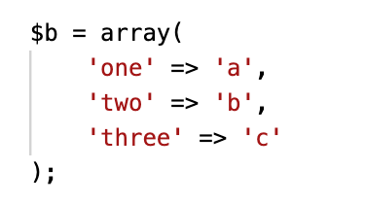
Mảng liên kết (associative array)
Trong mảng liên kết: khoá là một chuỗi thay vì là numeric index. Key chính là cung cấp tên cho phần tử thay vì dùng số.
Khi tạo mảng liên kết, sử dụng toán tử mũi tên kép double arrow operator (=>) để biết được khoá (key) này tham chiếu đến giá trị (value) nào.
key
value

Slide 11
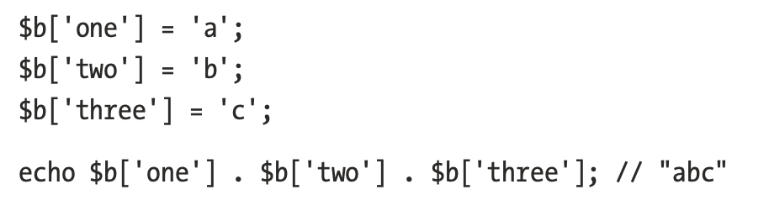
Mảng liên kết (associative array)
Tham chiếu thành phần trong mảng liên kết.

Slide 12


Mảng liên kết (associative array)
Toán tử mũi tên kép cũng có thể được sử dụng để khai báo mảng số
Hoặc mảng số lược bớt key

Slide 13


Mảng hỗn hợp(mixed array)
PHP không phân biệt mảng liên kết và mảng số, do đó các phẩn tử của mỗi loại có thể được kết hợp trong cùng 1 mảng.
Truy xuất phần tử trong mảng hỗn hợp

Slide 14

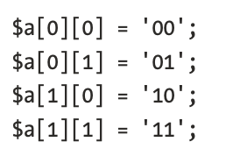
Mảng nhiều chiều(multi-dimensional array)
Mảng nhiều chiều là một mảng có chứa mảng khác.
Truy xuất phần tử trong multi-dimension array

Slide 15
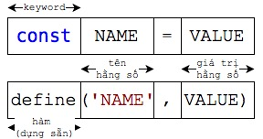
Constants(hằng)
Hằng (constant): là một biến với giá trị không thay đổi trong quá trình thực thi.
PHP cung cấp 2 phương pháp để tạo hằng:
Const modifier
Define function (Hàm define)

Slide 16

Constants(hằng)
Const modifier không được áp dung cho biến và tham số cục bộ (local variables - parameters). Từ PHP5.3, const được sử dụng để tạo hằng toàn cục (global constants). Hằng được xác định trong phạm vi toàn cục và có thể được truy cập bất kỳ đâu trong tập lệnh sau khi nó được xác định.
Ví dụ:

Slide 17


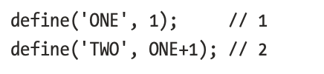
Constants(hằng)
Define function có thể tạo hằng toàn cục và cục bộ.
Truy xuất hằng không cần sử dụng dấu $ trước tên hằng.
Giá trị hằng sử dụng hàm define có thể là bất kỳ kiểu dữ liệu nào: int, float, string hoặc bool.
Hàm define cho phép xác định hằng là một biểu thức

Slide 18
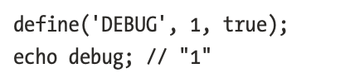

Constants(hằng)
Hằng số có phân biệt chữ hoa thường. Tuy nhiên, nếu them đối số thứ 3 là TRUE vào hàm define để tạp một hang số không phân biệt chữ hoa, thường.
Để kiểm tra hằng đã tồn tại hay chưa, ta dùng hàm defined (làm việc với const hoặc define)

Slide 19
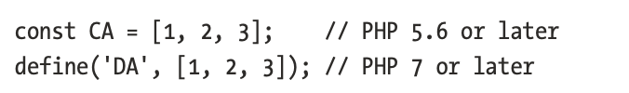
Constants(hằng)
Trong PHP7, có thể tạo 1 hằng là mảng.

Slide 20
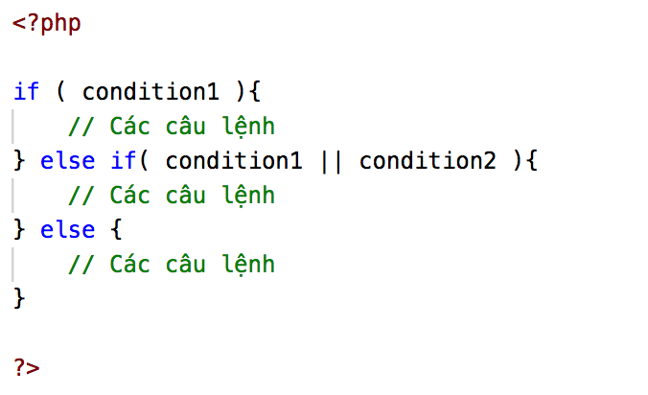
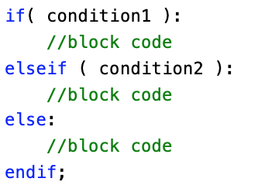
Conditionals (cấu trúc điều khiển)
Các câu lệnh điều kiện được sử dụng để thực thi các khối mã khác nhau dựa trên các điều kiện khác nhau.
Cấu trúc điều kiện If

Slide 21
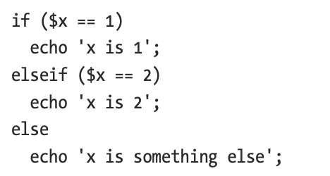
Conditionals (cấu trúc điều khiển)
Ví dụ

Slide 22
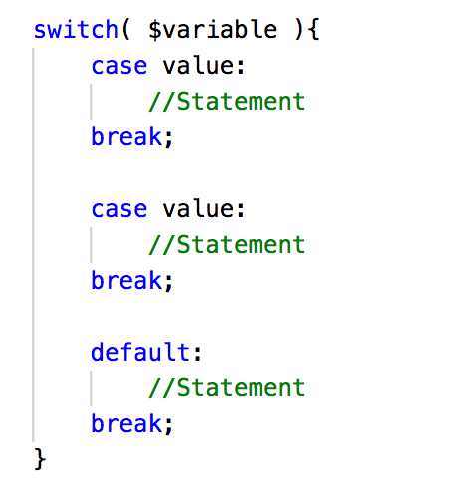
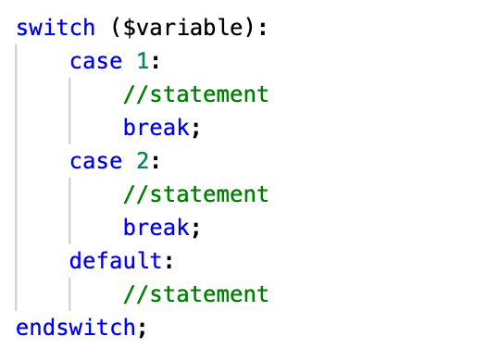
Conditionals (cấu trúc điều khiển)
Switch…case
Sử dụng để kiểm tra một giá trị và đưa ra quyết định dựa trên kết quả của việc so khớp giá trị.
Cú pháp:

Slide 23
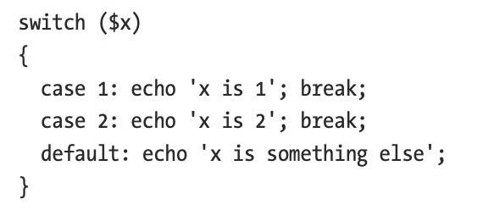
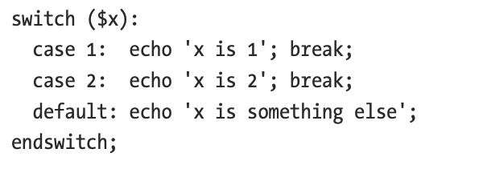
Conditionals (cấu trúc điều khiển)
Ví dụ

Slide 25
Phần 2

Slide 26

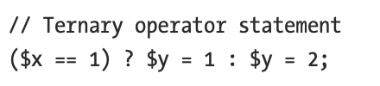
Ternary operator
Ternary operator (Toán tử bậc ba): (?:)
Toán tử này có thể thay thế mệnh đề if/else đơn.
Toán tử cần 3 expressions. Nếu điều/cái đầu tiên đánh giá là true, thì biểu thức thứ 2 là giá trị trả về, và nếu là false, cái thứ 3 được trả về.

Slide 27
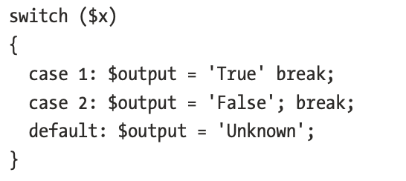
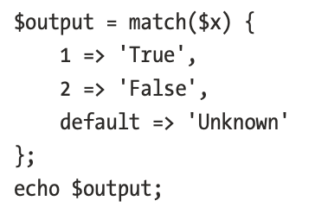
MATCH expression
PHP 8 đã thêm 1 câu lệnh điều kiện mới là match.
Match cung cấp một số cải tiến cho câu lệnh switch, cú pháp ngắn gọn hơn

Slide 28
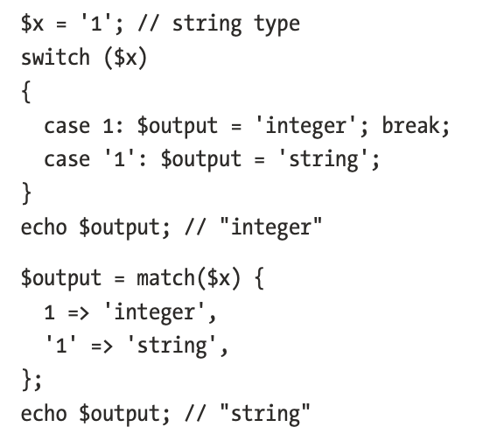
MATCH expression
Trong cách trường hợp cần so sánh giá trị. Switch dùng ==, còn match dùng ===

Slide 29
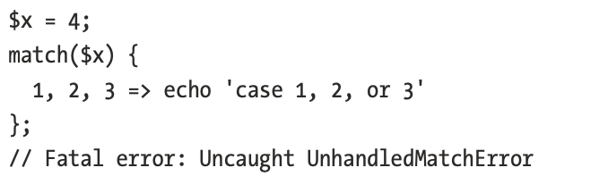
MATCH expression
Các điều kiện xử lý giống nhau có thể được kết hợp trên cùng 1 dòng, cách nhau bởi dấu phẩy.
Chú ý: match expression phải có điều kiện phù hợp hoặc có trường hợp default. Nếu không sẽ xảy ra lỗi.

Slide 30
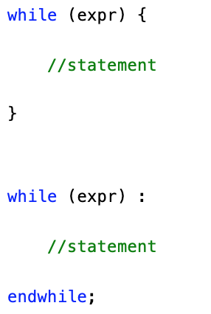
Loop (Cấu trúc lặp)
While: chỉ chạy qua khối mã nếu điều kiện của nó là true. Lưu ý rằng điều kiện chỉ được kiểm tra khi bắt đầu mỗi lần lặp.

Slide 31
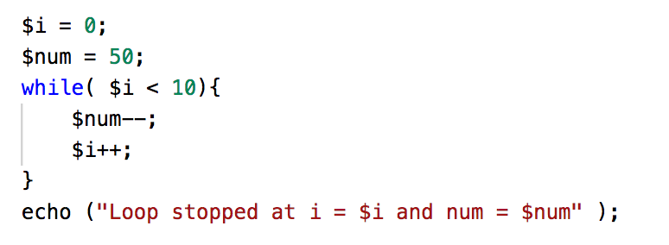
Loop (Cấu trúc lặp)
Ví dụ

Slide 32
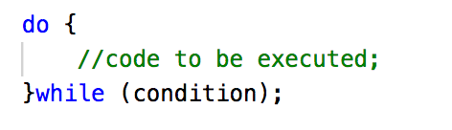
Loop (Cấu trúc lặp)
Do…while: kiểm tra điều kiện sau khối mã. Do đó, do…while chạy qua khối mã ít nhất 1 lần..
Ví dụ

Slide 33
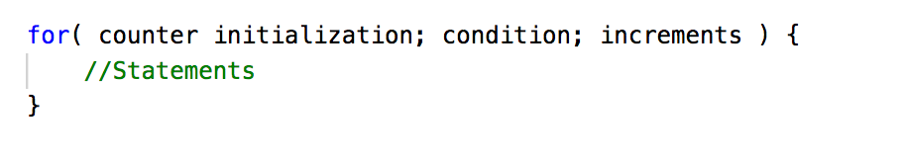
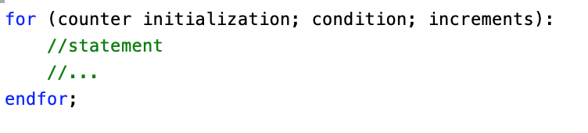
Loop (Cấu trúc lặp)
For: Sử dụng lặp lại một khối mã và chạy nó đến khi điều kiện được đáp ứng
For: được sử dụng nếu số lần lặp được biết trước
Cú pháp:
hoặc

Slide 34
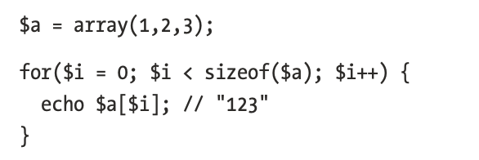
Loop (Cấu trúc lặp)
Ví dụ:

Slide 35
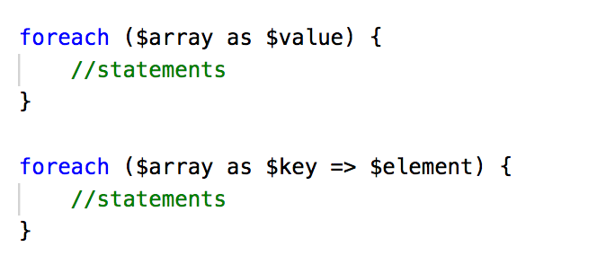
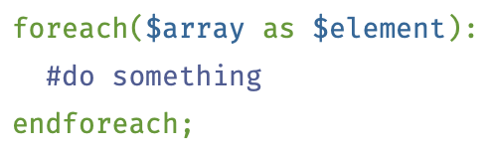
Loop (Cấu trúc lặp)
foreach: sử dụng để duyệt qua các phần tử của mảng
Cú pháp
Hoặc

Slide 36
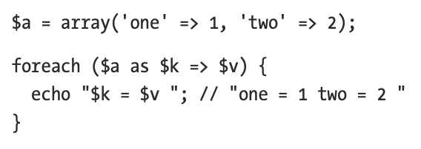
Loop (Cấu trúc lặp)
foreach: sử dụng để duyệt qua các phần tử của mảng
Ví dụ

Slide 37
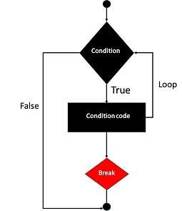
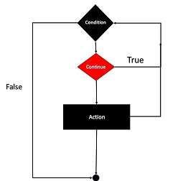
Break, continue
break: kết thúc quá trình thực thi vòng lặp
continue: Tạm dung việc lặp lại hiện tại của vòng lặp nhưng nó không kết thúc vòng lặp.

Slide 38
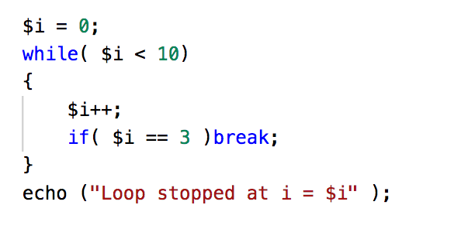
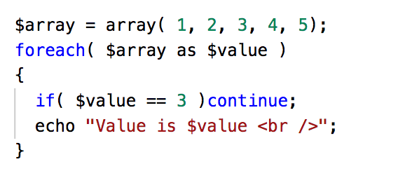

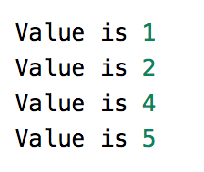
Break, continue
Ví dụ

Slide 39

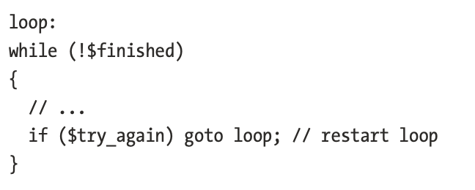
Goto
Goto: thực hiện bước nhảy đến label được chỉ định.
Label: là một tên, phía sau cód dấu hai chấm (:)
Cú pháp
Ví dụ

Slide 41
Sumarry
Mảng (array)
Hằng (constant)
Cấu trúc điều khiển
Cấu trúc lặp
Break, continue, goto

Slide 42


